Slide 1



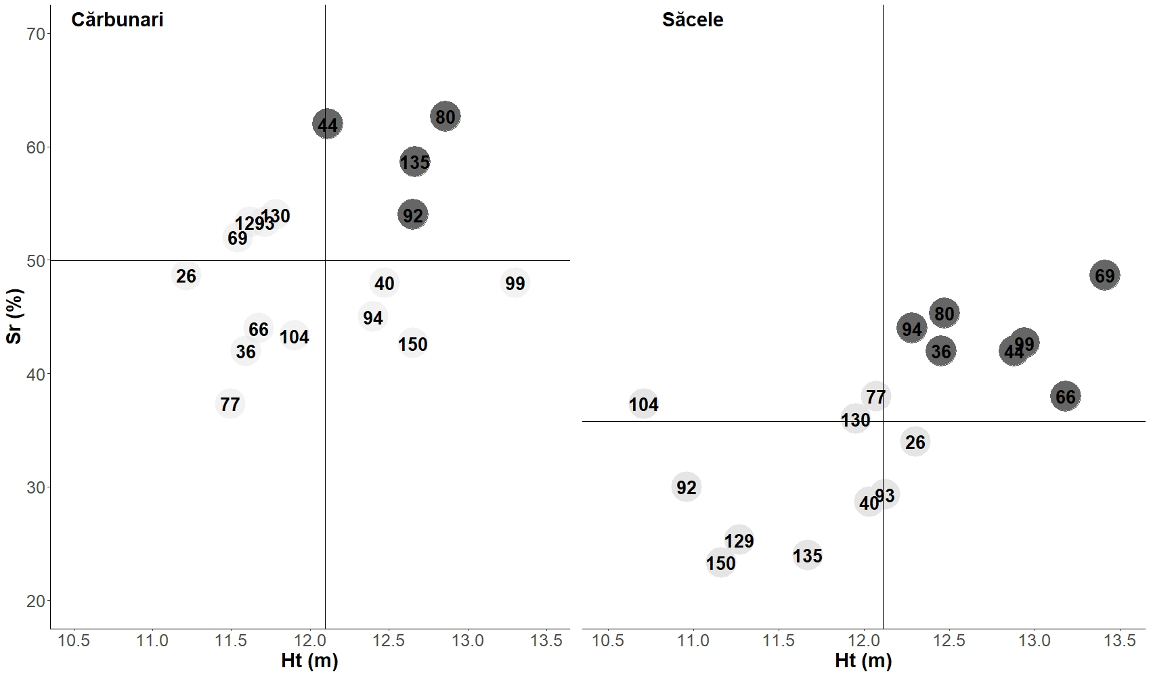
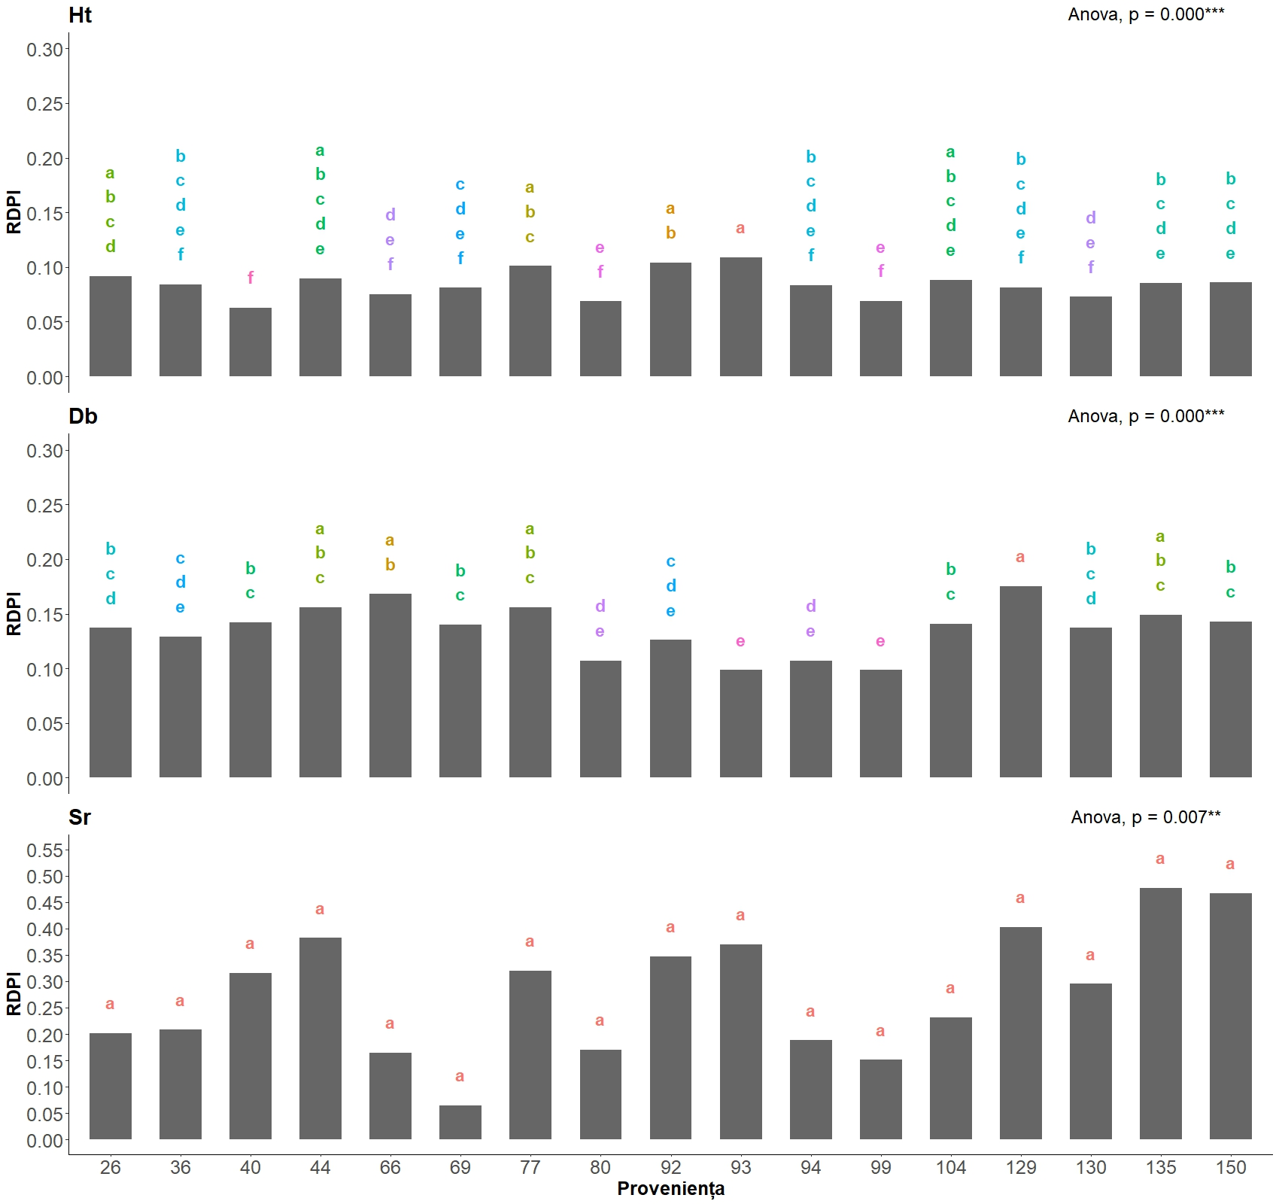
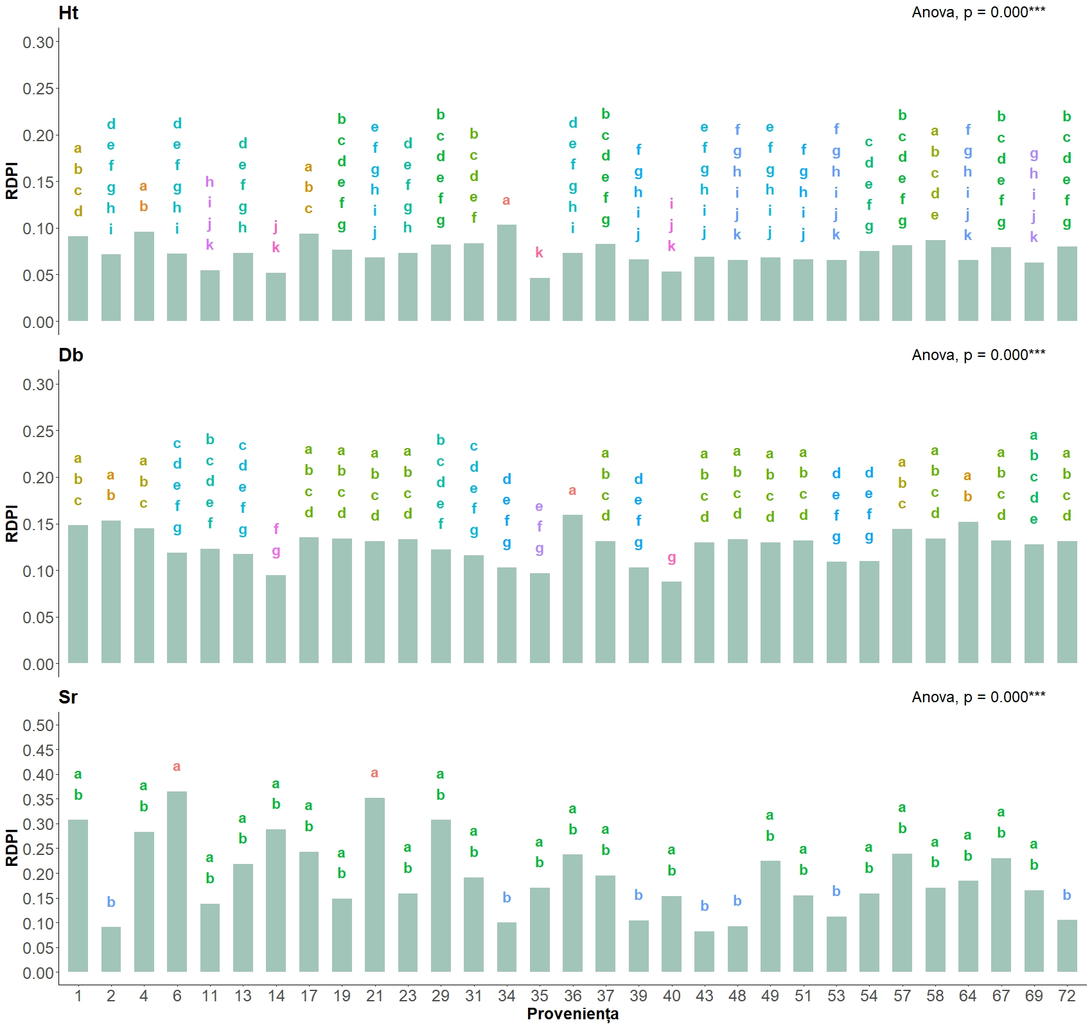
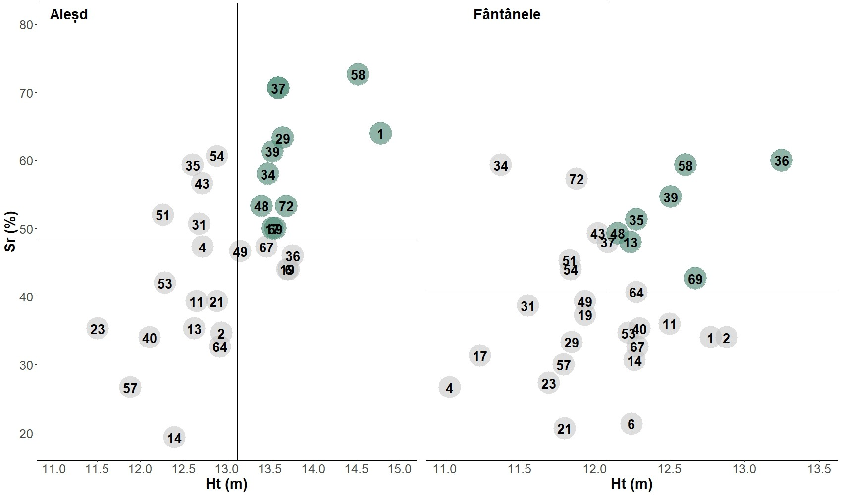

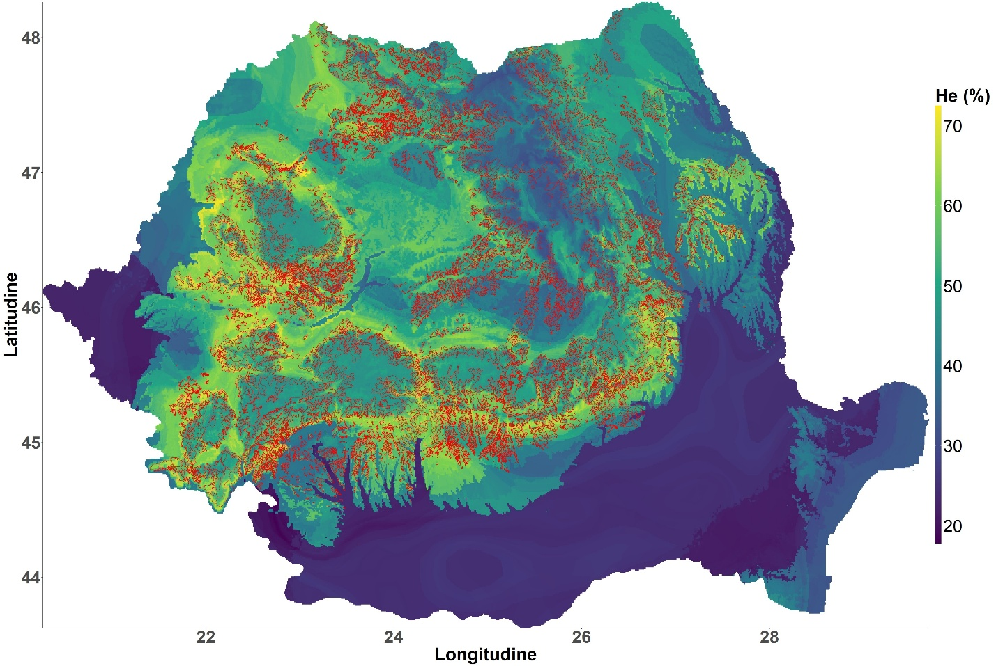
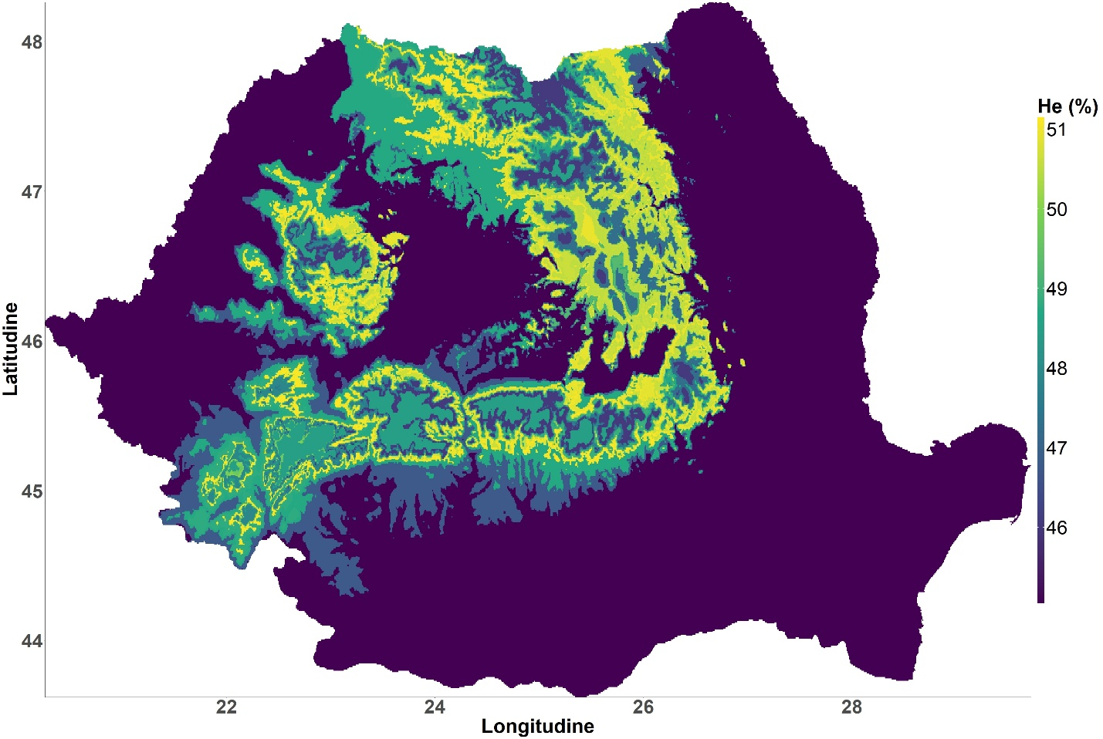
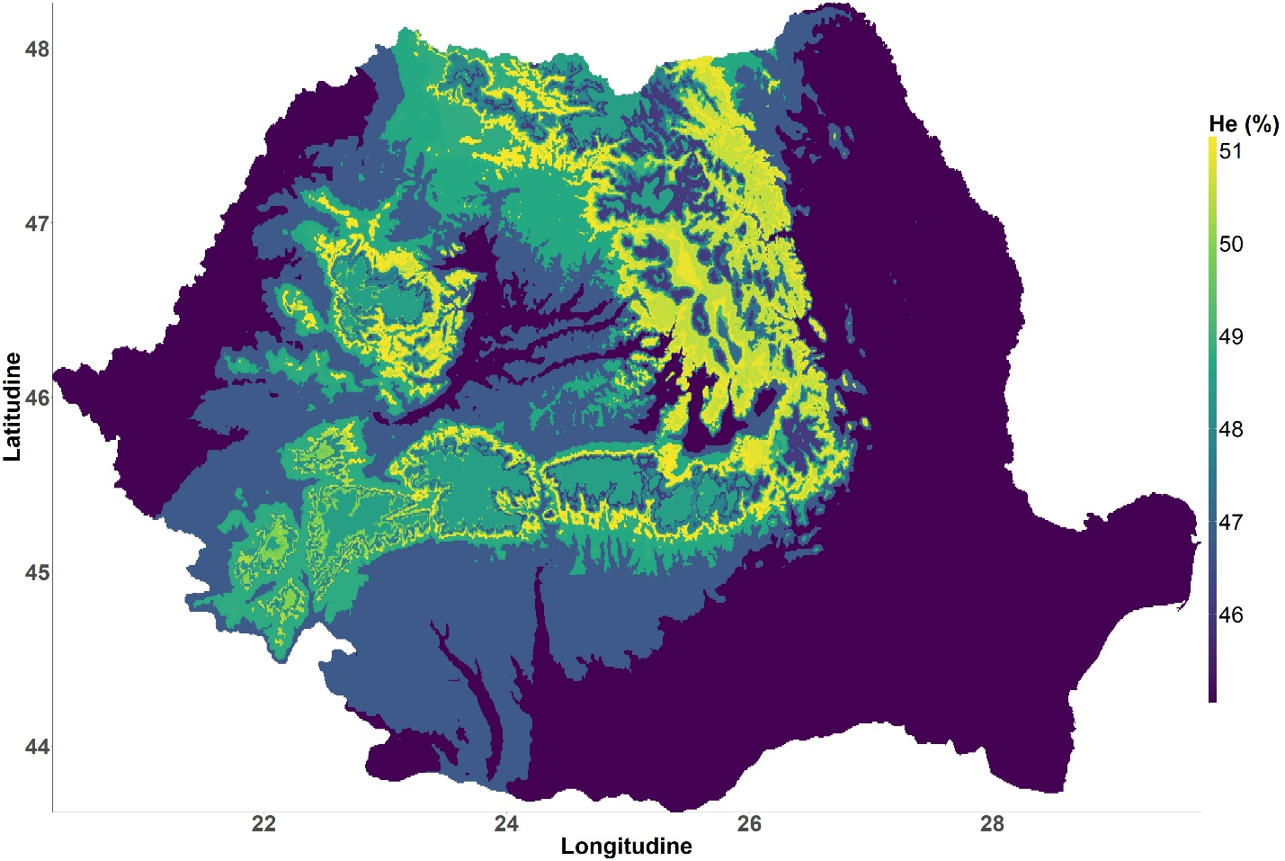
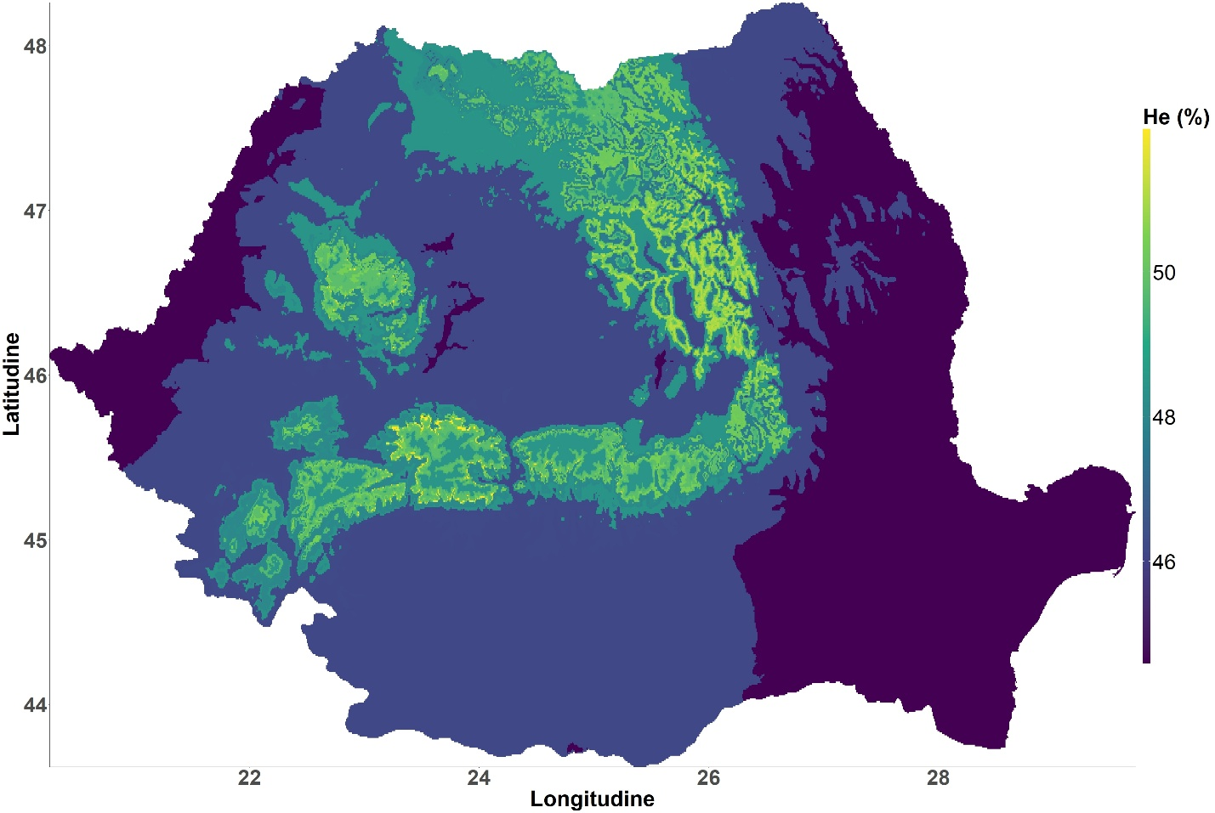
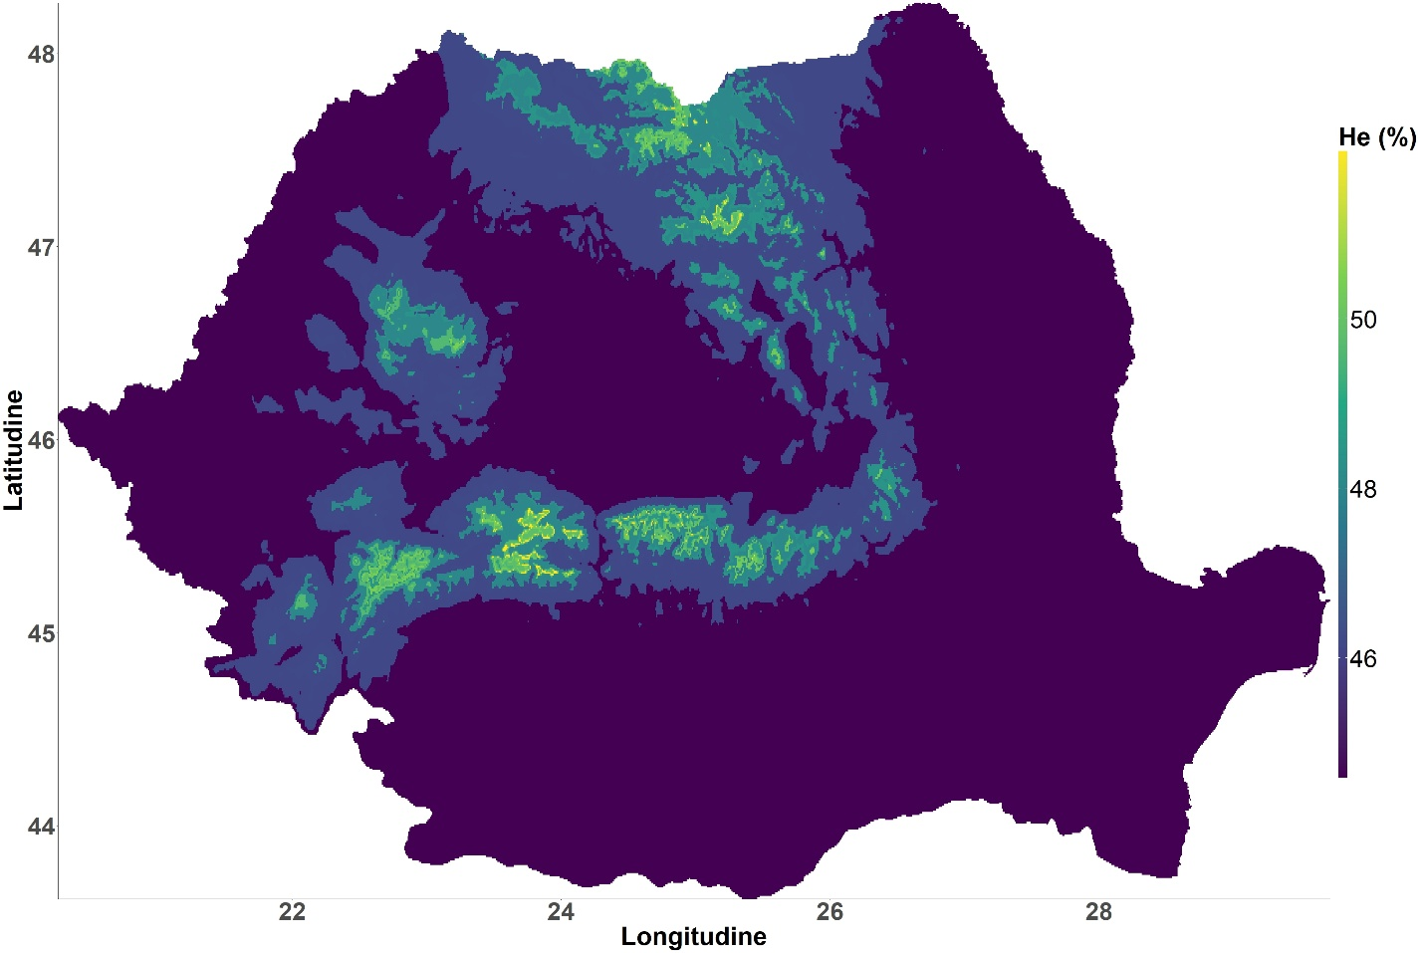
Conferința anuală
"Realizări și perspective în cercetarea agricolă
și silvică românească”
Ediția a V-a – 28 mai 2026
Evaluarea potențialului adaptativ al fagului în culturi de proveniență din România
BESLIU Emanuel, BUDEANU Marius, CURTU Alexandru Lucian
INTRODUCERE
Potențialul adaptativ este definit ca fiind funcția unui complex de factori biologici, fiziologici și ecologici, care acționează simultan și diferit în timp și spațiu, furnizând speciilor abilitatea de a se aclimatiza la noi condiții de mediu (Royer-Tardif et al. 2021). Testarea potențialului adaptativ al speciei Fagus sylvatica poate fi realizată eficient în culturi de proveniențe (Mátyás 1996), fiind deosebit de necesară datorită importanței sale în Europa (Leuschner et al. 2006).
MATERIAL ŞI METODE
În cadrul prezentului studiu au fost analizate culturile de proveniențe internaționale de fag, instalate în perioada 1995-1998, la Săcele, Cărbunari, Aleșd și Fântânele. Măsurătorile efectuate la 27 de ani, respectiv 24 de ani de la înființarea experimentelor, au stat la baza analizelor din prezentul studiu. Acestea au vizat performanțele de creștere la nivelul supraviețuirii (Sr) și al înălțimii arborilor (Ht), analiza adaptabilității pe baza indicelui de plasticitate fenotipică (Relative Distances Plasticity Index - RDPI ) (Valladares et al. 2006), precum și modelarea creșterii în înălțime în diferite scenarii climatice utilizând modelul Funcției universale de răspuns (Universal Response Function - URF) (Wang et al. 2010).
REZULTATE ȘI DISCUȚII
Performanțele de creștere
Plasticitatea fenotipică
1995
1998
Seria 1995
Seria 1998
Perioada curentă
RCP 4.5
RCP 8.5
2021 (distribuția actuală)
2021-2040
2081-2100
2021-2040
2081-2100
CONCLUZII
Variațiile identificate în răspunsul proveniențelor indică existența unui potențial adaptativ controlat genetic, evidențiind astfel posibilitatea aplicării transferului asistat; însă, în acest proces trebuie prioritizată relația dintre performanța proveniențelor și mediu, pentru a evita dezechilibrele ecologice și economice.
Proveniențele testate au manifestat o reacție plastică la interacțiunea cu mediile de testare din România, iar valoarea plasticității a fost mai ridicată pentru supraviețuire, sugerând o legătură mai strânsă între supraviețuire și adaptabilitate.
Creșterile scăzute din exteriorul arcului carpatic, prognozate pentru ambele scenarii climatice, urmează aceeași direcție cu studiile care indică o sensibilitate ridicată a fagului în condițiile climatice viitoare, ceea ce va duce la o dispariție treptată sau la fragmentarea populațiilor care vegetează la limita inferioară a arealului speciei.

Slide 2

The 5th Edition of the Annual Conference
“Romanian agricultural and forestry research: achievements and prospectives”
May 28, 2026
Assessing the adaptive potential of European beech in Romanian provenance trials
BESLIU Emanuel, BUDEANU Marius, CURTU Alexandru Lucian
INTRODUCTION
Adaptive potential is defined as the function of a complex set of biological, physiological, and ecological factors that act simultaneously and differently across time and space, providing species with the ability to aclimatase to new environmental conditions (Royer-Tardif et al. 2021). The adaptive potential of Fagus sylvatica can be effectively assessed in provenance trials (Mátyás, 1996), a practice that is particularly important given the species’ importance in Europe (Leuschner et al., 2006).
MATERIAL AND METHODS
In the present study, international beech provenance trials established between 1995 and 1998 at Sacele, Carbunari, Alesd, and Fantanele were analysed. Measurements taken 27 and 24 years after the installation of the experiments formed the basis of the analyses in this study. These analyses focused on growth performance in terms of survival (Sr) and tree height (Ht), the assessment of adaptation using the Relative Distance Plasticity Index (RDPI) (Valladares et al., 2006), as well as the modelling of height growth under different climatic scenarios using the Universal Response Function (URF) model (Wang et al., 2010).
RESULTS AND DISCUSSIONS
Growing performance
Phenotypic plasticity
1995
1998
Current period
RCP 4.5
RCP 8.5
2021 (current distribution)
2021-2040
2081-2100
2021-2040
2081-2100
CONCLUSIONS
The variations identified in the response of the provenances indicate the existence of a genetically controlled adaptive potential, thus highlighting the possibility of applying assisted transfer. However, within this process, the relationship between provenance performance and environmental conditions must be prioritised in order to avoid ecological and economic imbalances.
The tested provenances exhibited a plastic response to the interaction with the testing environments in Romania, while plasticity values were higher for survival, suggesting a stronger relationship between survival and adaptability.
The reduced growth projected outside the Carpathian arc under both climatic scenarios follows the same trend reported in studies, indicating a high sensitivity of beech under future climatic conditions. This will lead to the gradual extinction or fragmentation of populations growing at the lower limit of the species’ distribution range.

